Slide 1
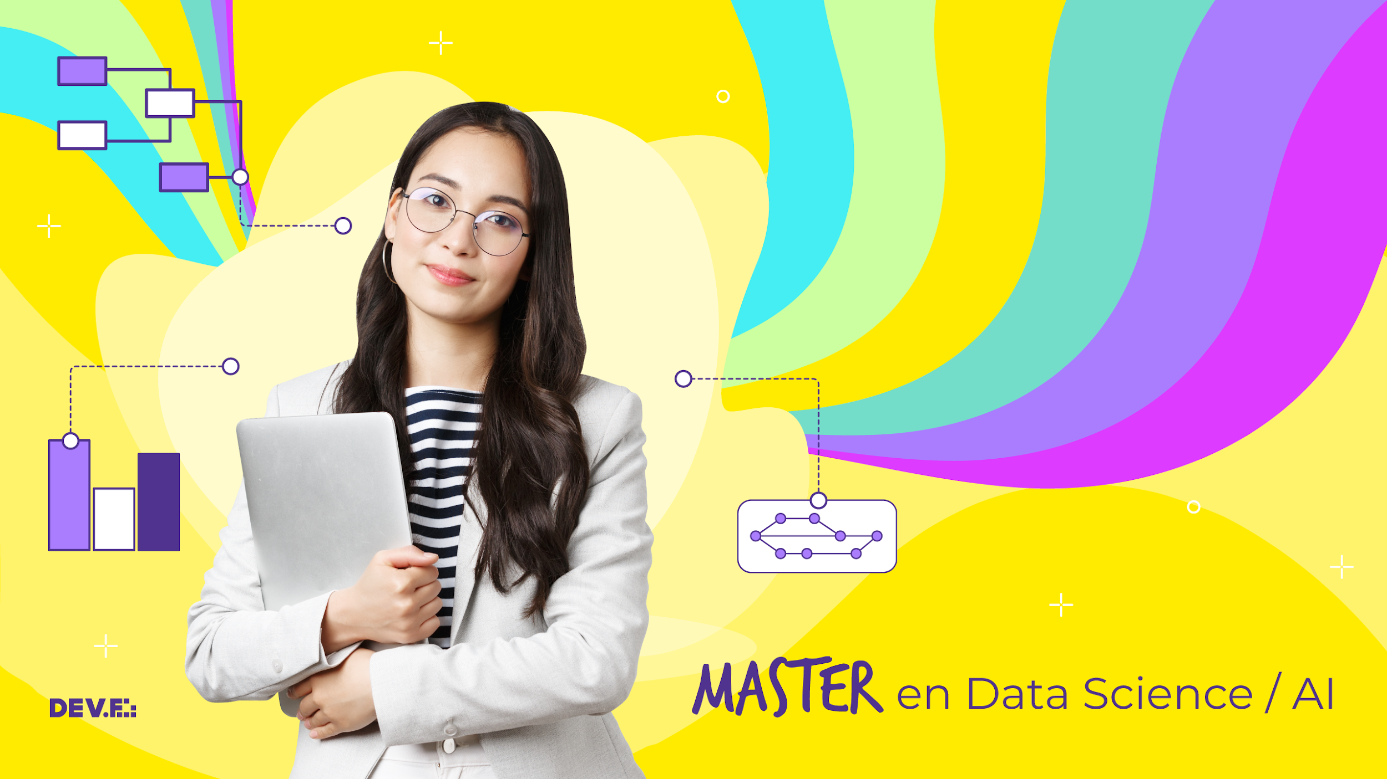

Slide 2


Scrapping de Datos con Python.

Slide 3
🐱‍💻Objetivos de aprendizaje🐱‍💻

Slide 4
Objetivos de aprendizaje🐱‍💻
Empezaremos estudiando🐱‍💻 la presentación de Scrapping de Datos con Python🤖💜 donde hablaremos de algunos casos famosos de web scrapping y comprenderemos su importancia en nuestro rol como Científicas/os de Datos ó ML Engineers📊💜.
Después, veremos una Python Notebook💻🐍 donde usaremos BeautifulSoup con Python para obtener información pública. En la Python Notebook💻🐍 hay algunos challenges🐱‍💻 que pueden ir avanzando por su propia cuenta🤖💜.
Por último, daremos un breve espacio para preguntas y conclusiones🐱‍💻.

Slide 5

Agenda
6:30 - 6:35 PM Saludos y anuncios.
6:35 - 6:40 PM Objetivos de aprendizaje.
6:40 - 8:00 PM Presentación: Scrapping de Datos.
8:00 - 8:15 PM BREAK.
8:15 - 9:20 PM Challenge: Scrapping de Datos
9:20 - 9:30 PM Conclusiones.

Slide 6
Presentación: Scrapping de Datos con Python.

Slide 7
BREAK;

Slide 8
Challenge: Scrapping de Datos con Python.

Slide 9
Conclusiones

Slide 10
Scrapping de Datos con Python.

